Slide 1
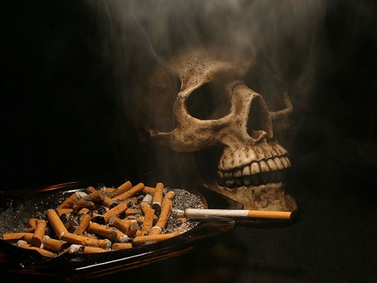
Презентация на тему : «Вред курения на организм человека»
ГАПОУ КО «Медицинский техникум» г. Обнинск
Выполнила: студентка 11-СД группы
Данилова Анастасия

Slide 2



История
Табак – это травянистое растение семейства паслёновых используется даже в декоративном садоводстве.

Slide 3

Родина табака – тропическая Америка. Табак в европейские страны завез в XV веке Христофор Колумб. В Россию табак завезли иностранные купцы

Slide 4
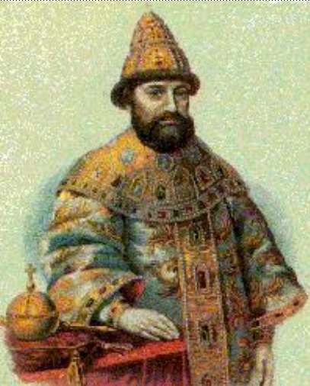
В царствование царя Михаила Федоровича Романова уличенных в курении в первый раз наказывали 60 ударами палок по стопам, во второй раз – отрезанием носа или ушей. После пожара в Москве в 1634 году, причиной которого было курение, оно было запрещено под страхом смертной казни.

Slide 5
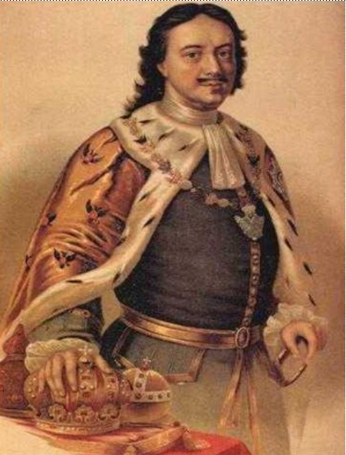
Торговля табаком и курение были разрешены в России в 1697 году в царствование Петра I , который сам стал заядлым курильщиком.

Slide 6

Почему подростки начинают курить?
Желание быть похожим на взрослых
Любопытство
Предлагают (заставляют) взрослые ребята
Скука
За компанию
Чтобы похудеть
Престиж
Так как курят члены семьи

Slide 7
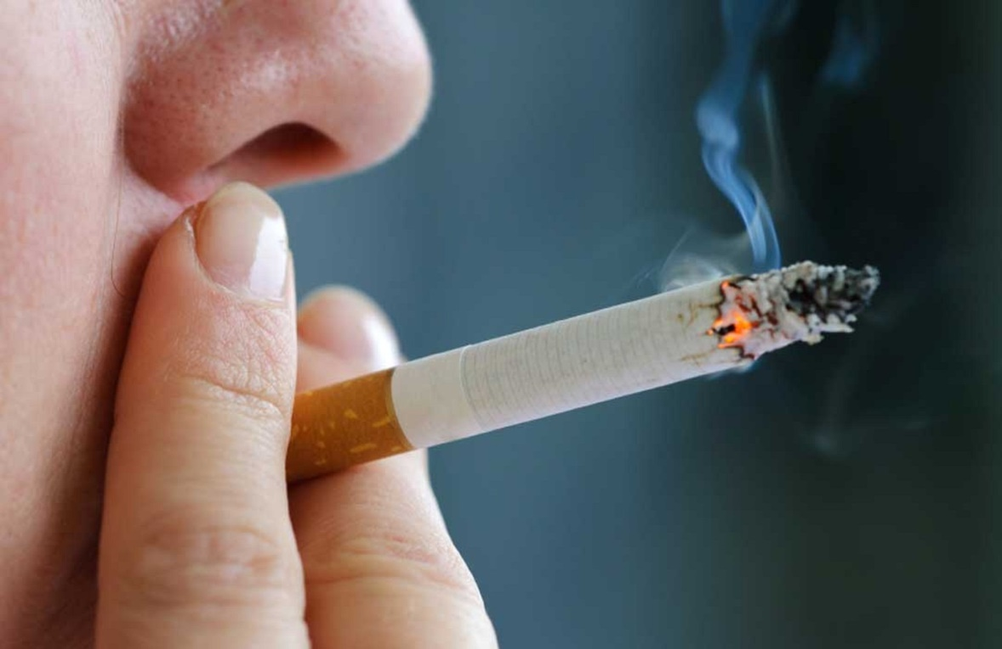
Горящая сигарета – это химическая фабрика
В момент затяжки температура на кончике сигареты достигает 600-900°С. Дым, образующийся при курении табака, представляет собой сложную смесь многих ядовитых веществ.

Slide 8
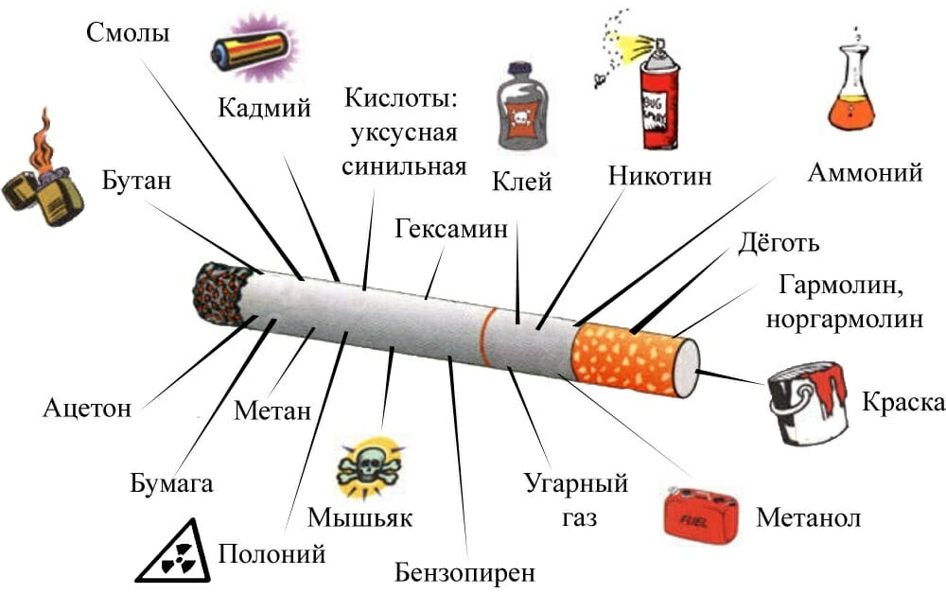
В результате курения образуются токсичные вещества
Табачный дым содержит 4000 химических веществ

Slide 9
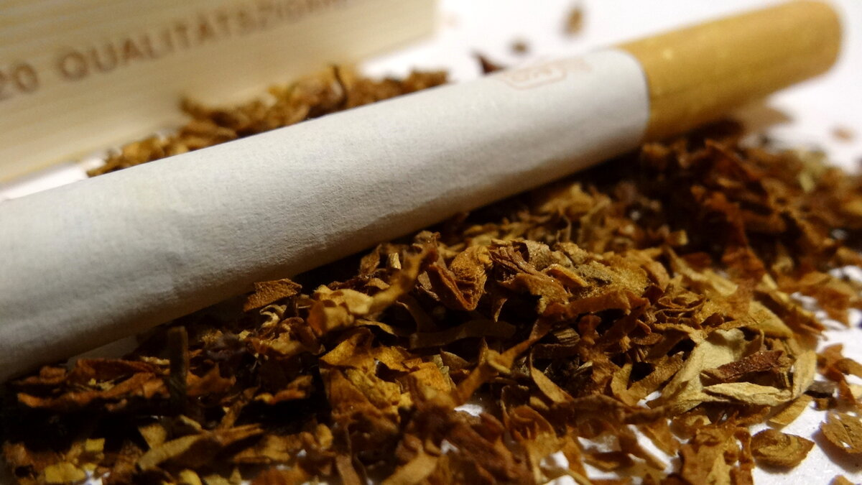
Табачный деготь - вязкая жидкость черного цвета, образуется при разложении, гниении растений без доступа воздуха. В течение года в легкие заядлого курильщика попадает около 1 кг табачного дегтя. Курение является причиной заболевания рака легких. Это происходит из-за того, что в табачном дегте содержится радиоактивный элемент - полоний.

Slide 10
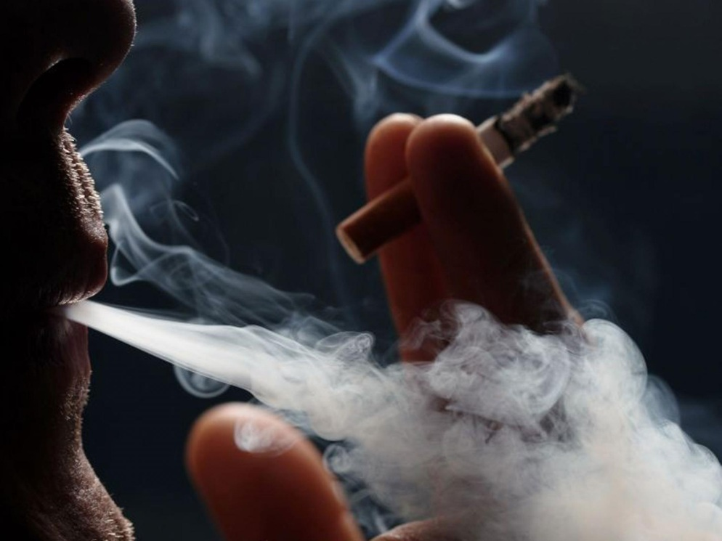
Никотин – сильный яд, один из самых опасных ядов растительного происхождения. Приводит к привыканию. Затрудняет доставку кислорода к мышцам и сердцу. Учащает сердцебиение и пульс. Отравляет клетки мозга. При курении всасывается в организм, в малых дозах вызывает возбуждение ЦНС, а в больших дозах – вызывает паралич (остановку дыхания, остановку сердца).
Никотин – это наркотик.
По словам учёных, половина курильщиков хочет бросить курить, но не может. Они попадают в зависимость от никотина.

Slide 11
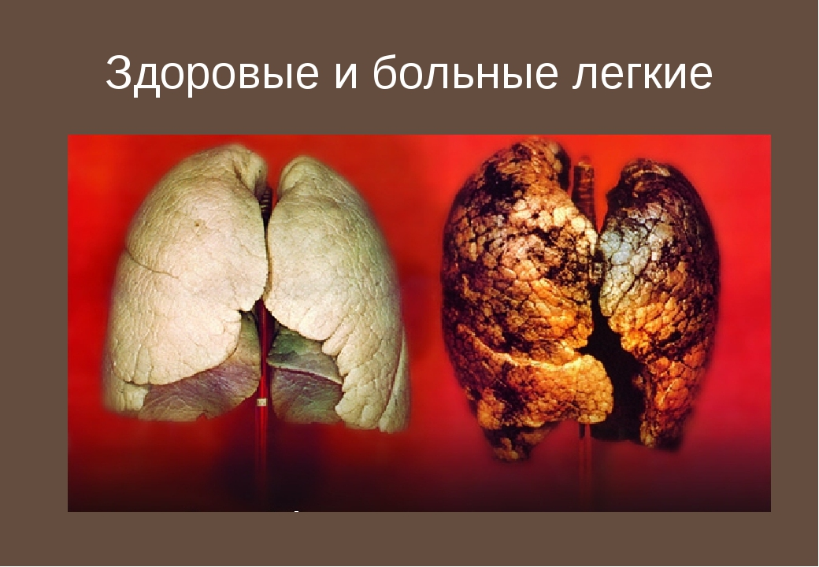
Больше всего от курения страдают лёгкие.
Здоровые лёгкие
Лёгкие курильщика

Slide 12
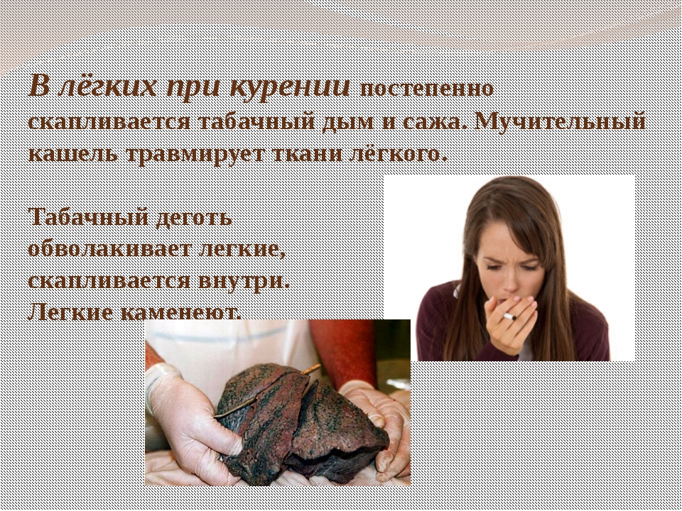
В лёгких при курении постепенно скапливается табачный дым и сажа. Мучительный кашель травмирует ткани лёгкого.
Табачный деготь обволакивает легкие, скапливается внутри. Легкие каменеют.

Slide 13

При курении повышается кровяное давление, увеличивается нагрузка на сердце.

Slide 14
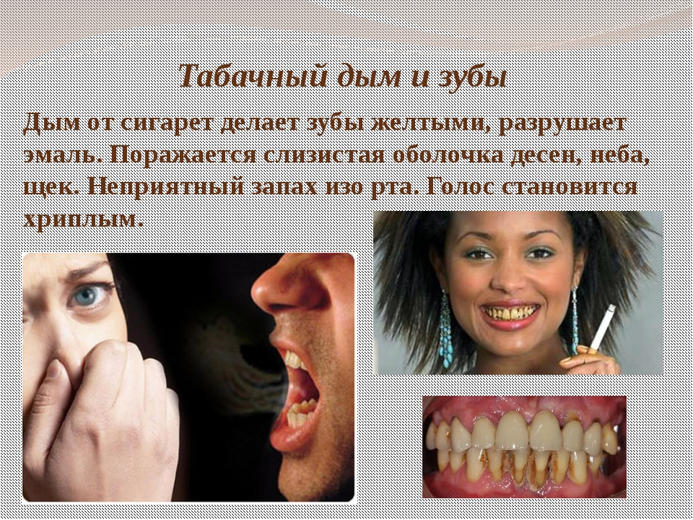
Табачный дым и зубы
Дым от сигарет делает зубы желтыми, разрушает эмаль. Поражается слизистая оболочка десен, неба, щек. Неприятный запах изо рта. Голос становится хриплым.

Slide 15
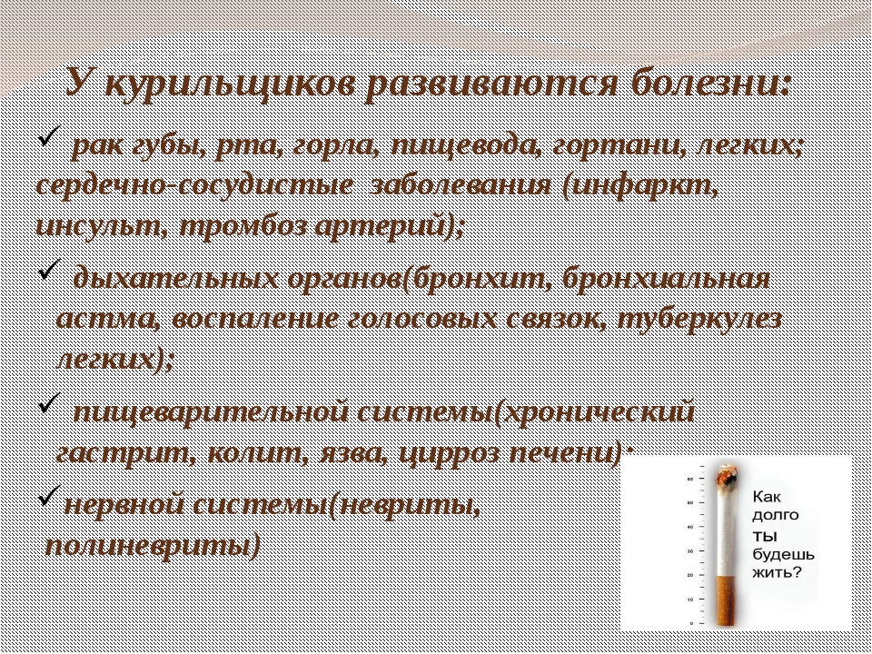
У курильщика развиваются болезни:
рак губы, рта, горла, пищевода, гортани, легких;
сердечно-сосудистые заболевания (инфаркт, инсульт, тромбоз артерий);
дыхательных органов(бронхит, бронхиальная астма, воспаление голосовых связок, туберкулез легких);
пищеварительной системы(хронический гастрит, колит, язва, цирроз печени);
нервной системы(невриты, полиневриты)

Slide 16
Курящий наносит большой вред здоровью окружающих.
В той части, которая выделяется непосредственно в воздух при курении, содержание некоторых ядовитых веществ больше, чем в потоке курильщика.
Человек, который находится в течение часа в сильно накуренном помещении, получает такую же дозу ядовитых веществ, как и выкуривший четыре сигареты.
Пассивный курильщик вдыхает 70% вредных веществ

Slide 17

У курящих студентов:
отставание в физическом и интеллектуальном развитии
уменьшается объем памяти, им труднее заучивать материал
они становятся рассеянными, снижаются внимание, наблюдательность
частые головные боли, головокружения, нередко развиваются невриты
быстрая утомляемость и пониженная
работоспособность вызывает расстройство сна и аппетита

Slide 18
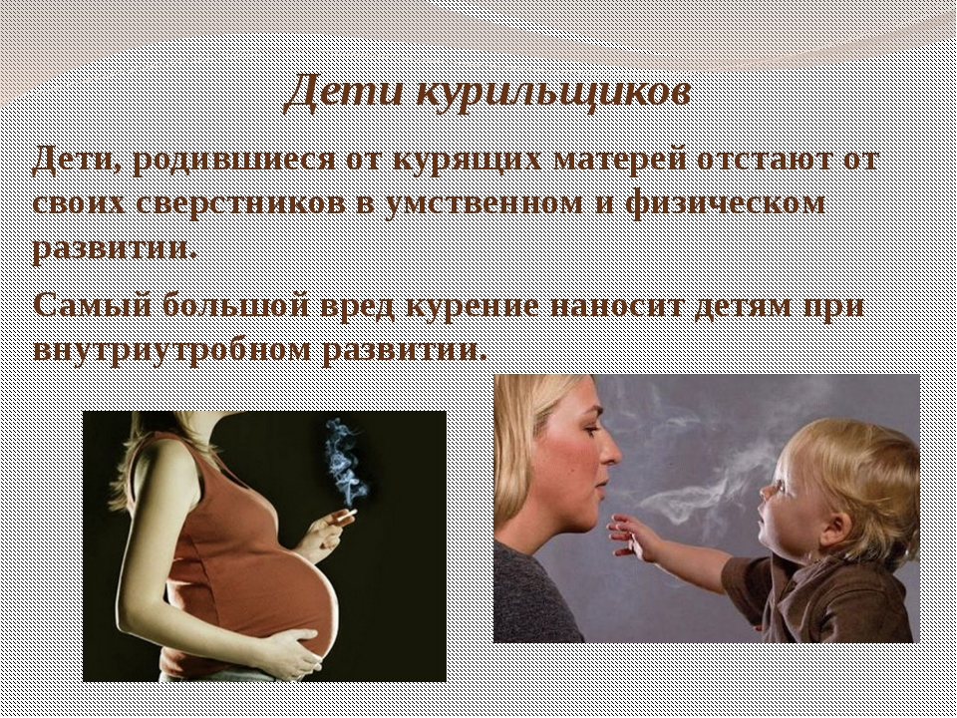
Дети курильщиков
Дети, родившиеся от курящих матерей отстают от своих сверстников в умственном и физическом развитии.
Самый большой вред курение наносит детям при внутриутробном развитии.

Slide 19
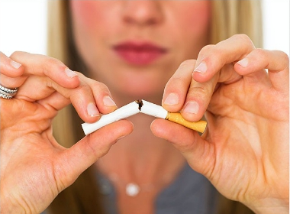
Выводы:
Курение наносит серьезный вред здоровью человека, сокращает жизнь
Организм курильщика изнашивается и стареет значительно раньше, чем организм некурящего
Сигаретный дым опасен для здоровья не только для курящих, но и дышащих этим дымом
Уничтожается красота человека, особенно женщины
Никотин забирает свободу, делает человека своим рабом

Slide 20
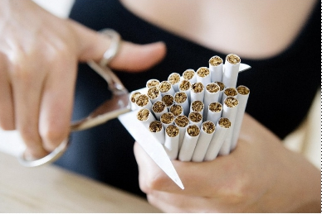
Знаешь ли ты?
Каждая выкуренная сигарета сокращает жизнь на 6-10 минут
Выкуривая 1 пачку сигарет , курильщик забивает свои легкие в год 1 литром никотиновой смолы
Ежегодно в России умирает около 1 миллиона человек от болезней, вызванных курением
Для взрослого человека одна пачка, выкуренная за один прием, смертельна!
Во всем мире 31 мая отмечают День без табака

